Slide 1
First Project
꿀 ~ 잠
TO DO LIST
NOT FOUND 404조
김민주 김민정 최정훈 홍다윗

Slide 2
목차
팀 구성 및 역할
프로젝트 개요
프로젝트 개발환경
프로젝트 수행 결과
프로젝트 자체 평가

Slide 3
프로젝트 개요
고객의 일정 관리
목표 달성
우선순위 설정
이용 편의
사용자는 매일의 할 일을 입력하고 잠들기 전에 체크 할 수 있는 하루 루틴을 지정할 수 있습니다.
사용자는 입력한 일정들을 수행하고 수행한 일정들의 달성률을 확인 할 수 있습니다.
사용자는 입력한 일정을 기준으로 수행 전 일정들을 우선순위로 확인 할 수 있습니다.
사용자는 입력한 일정을 수정, 삭제 관리 할 수 있습니다.

Slide 5









프로젝트 개발환경
프론트엔드
협업 툴
백엔드
개발 툴
HTML
CSS
GITHUB
FIGMA
PHP
Maria DB
ERD cloud
VS code
Heidi SQL

Slide 6




팀 구성 및 역할
팀장 < 김 민 정 >
상세 페이지
페이지 디자인
메인 페이지
팀원 < 김 민 주 >
작성 페이지
수정 페이지
입력 검색 페이지
팀원 < 최 정 훈 >
- 리스트 페이지
검색 페이지
팀원 < 홍 다 윗 >
작성 페이지
삭제 페이지
입력 검색 페이지

Slide 7
요구사항 명세서

Slide 8
요구사항 명세서

Slide 9
요구사항 명세서

Slide 10
요구사항 명세서

Slide 11
요구사항 명세서

Slide 12
요구사항 명세서

Slide 13
간트차트

Slide 14
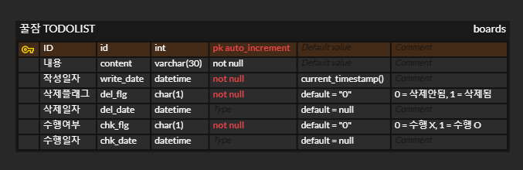
ERD 설계

Slide 15
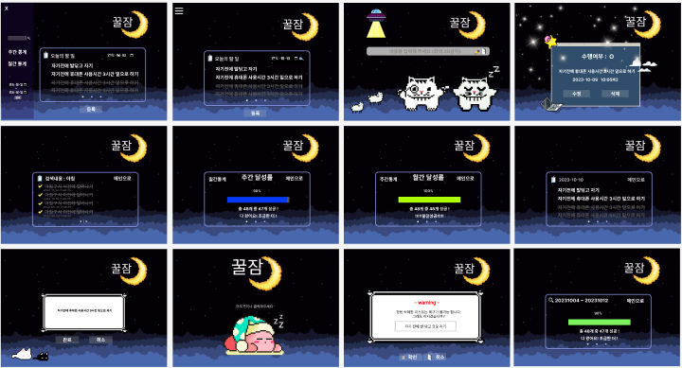
화면 디자인

Slide 16
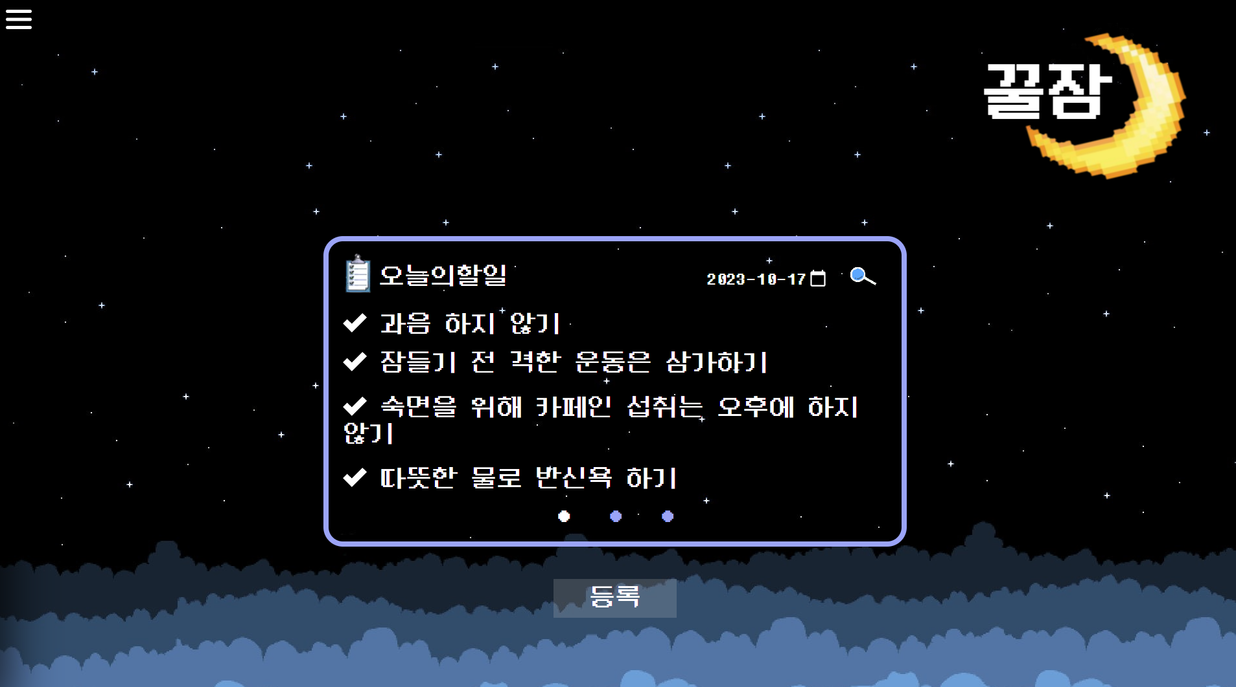
프로젝트 수행결과
< 리스트 페이지 >

Slide 17
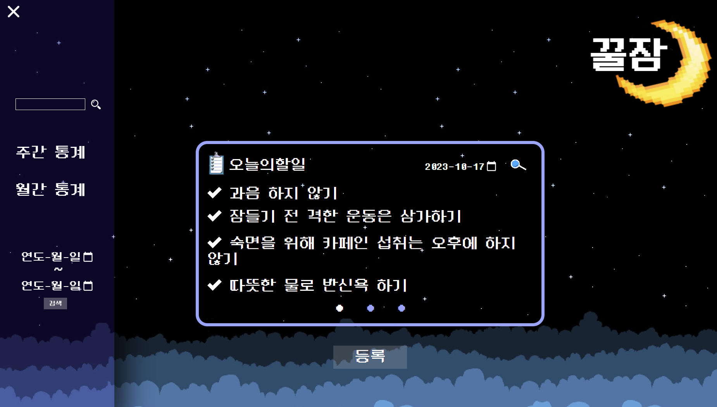
프로젝트 수행결과
< 메뉴 리스트 페이지 >

Slide 18
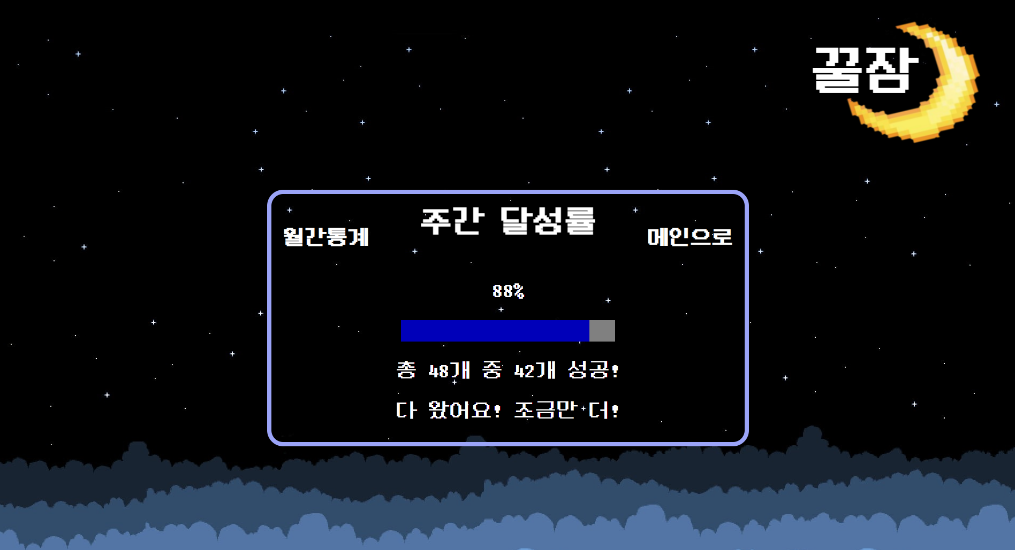
프로젝트 수행결과
< 주간 통계 페이지 >

Slide 19
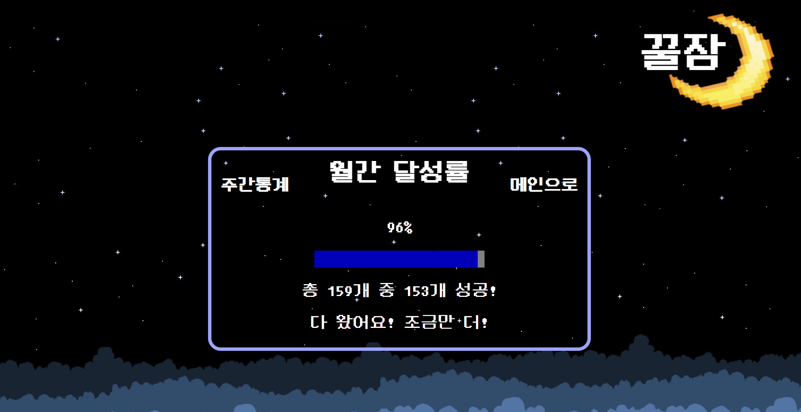
프로젝트 수행결과
< 월간 통계 페이지 >

Slide 20
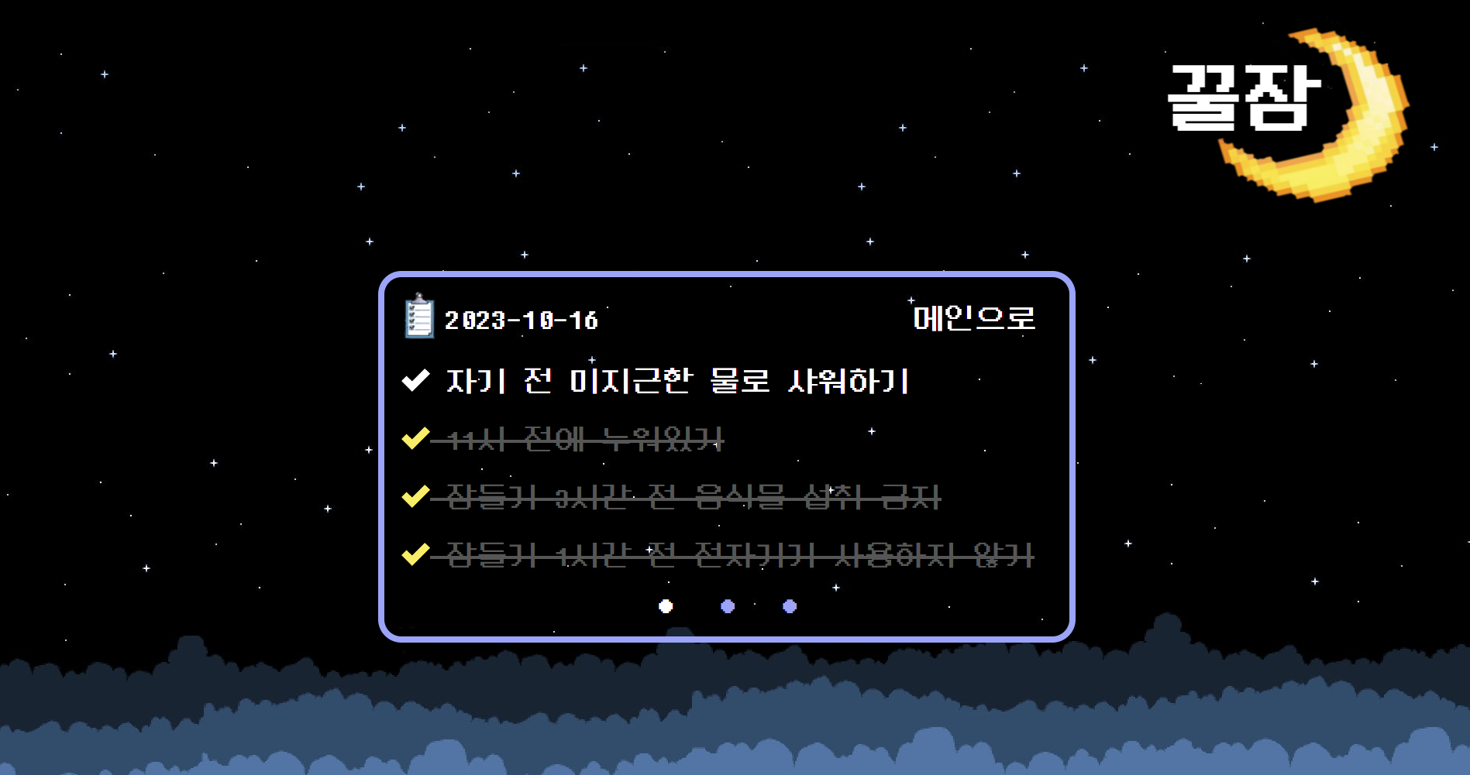
프로젝트 수행결과
< 날짜 검색 페이지 >

Slide 21
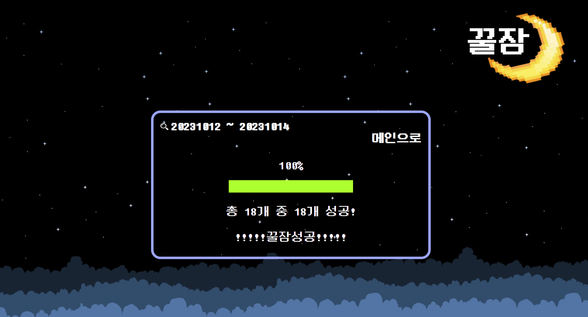
프로젝트 수행결과
< 기간 통계 페이지 >

Slide 22
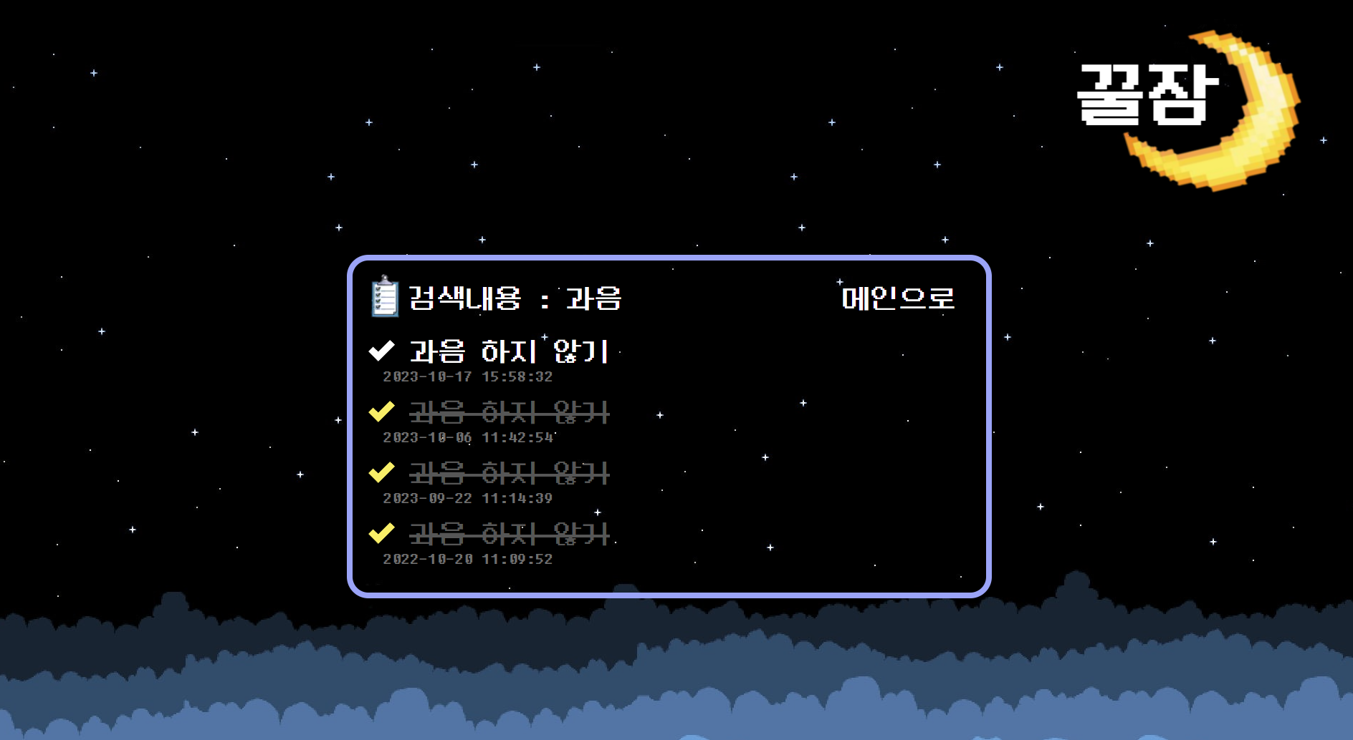
프로젝트 수행결과
< 입력 검색 페이지 >

Slide 23
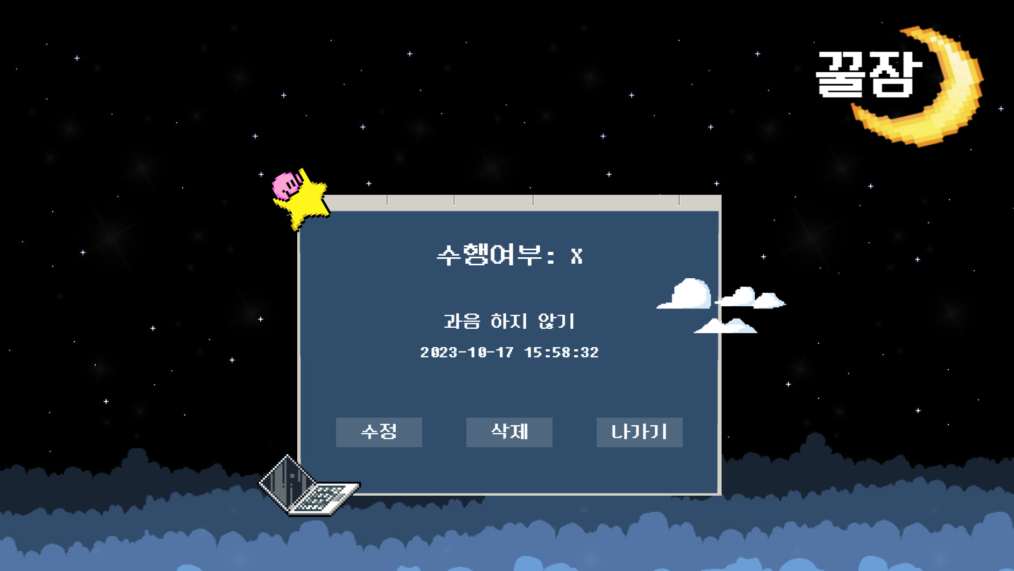
프로젝트 수행결과
< 상세 페이지 >

Slide 24
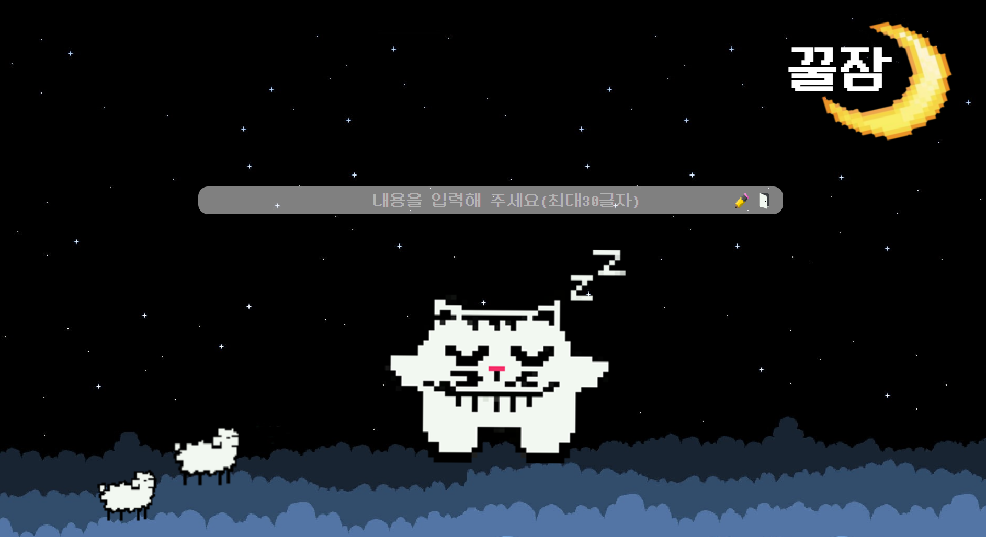
프로젝트 수행결과
< 작성 페이지 >

Slide 25
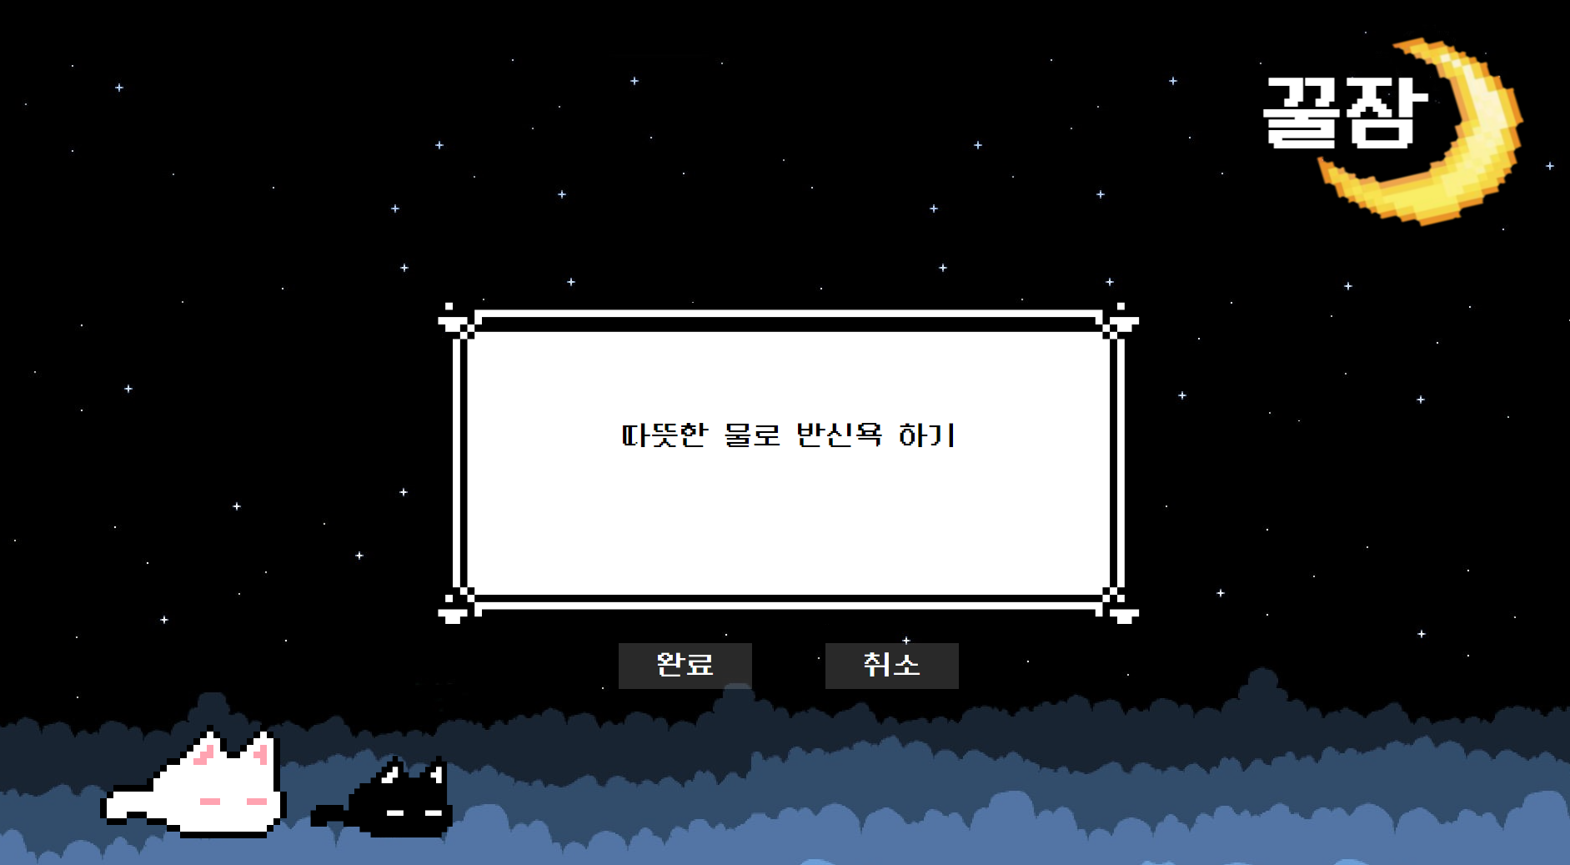
프로젝트 수행결과
< 수정 페이지 >

Slide 26
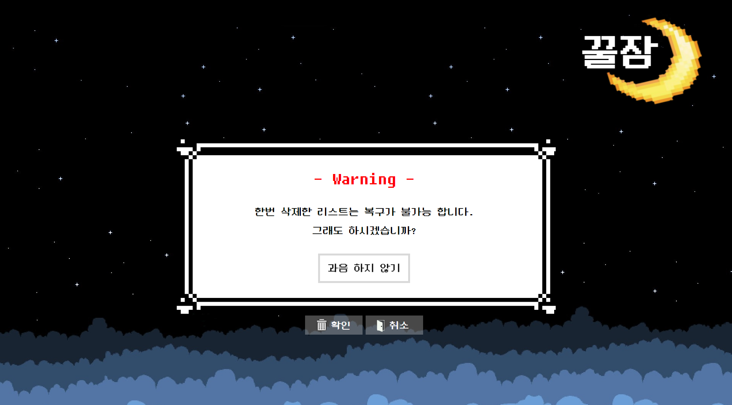
프로젝트 수행결과
< 삭제 페이지 >

Slide 27
프로젝트 자체평가

Slide 28
Q&A

Slide 29
감사합니다

